Slide 1
框架层
界面设计
导航设计
信息设计
指示标识
线框图
习惯和反射

Slide 2
表现层
具体
框架层
框架层
结构层
范围层
抽象
战略层

Slide 3
框架层
位置、排列方式、设计布局
关注点
独立组件
及其相互联系

Slide 4
界面设计
做某些事的能力
导航设计
去某个地方
信息设计
传达想法

Slide 5
界面设计
？
成功的界面设计
把用户最有可能点击的按钮做成最大
用户一眼看到最终要的东西
✓

Slide 6
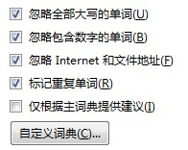
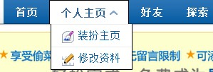
界面元素
复选框
单选框
文本框
下拉菜单
多选菜单
按钮

Slide 7
导航设计
网站导航设计的目标：
1 提供给用户网站间跳转方法
2 传达出元素之间的关系

Slide 8
常见导航系统
全局导航
局部导航
辅助导航
上下文导航
友好导航
网站导航
索引表

Slide 9
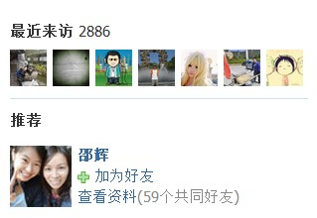
索引表
友好导航

Slide 10
信息设计
个人信息
姓名
职位名称
所在公司
联系方式
地址
所在城市
邮政编码
其他联系方式
电话号码
E-mail地址
信息的分类和排列要遵循的原则：
反映用户的思路
支持用户的任务和目标
省份
职位名称
电话号码
地址
姓名
邮政编码
所在公司
所在城市
E-mail地址
指示标识

Slide 11
习惯和反射

Slide 12
习惯
要求 界面与用户已养成的习惯保持一致
对比 传统的3*4手机键盘 vs 某非常规键盘
1
2
3
1
2
3
4
4
5
6
5
6
7
8
7
8
9
*
9
0
#
*
0
#

Slide 13
比喻
建议
抑制在产品四周建立比喻的冲动
原因
1.比喻 不能揭示特性的本质，反而更加混淆
2.不同文化背景
解决
方案
提供足够的上下文，
使用户更好地猜测你的比喻

Slide 14
指示标识
界面设计
指
示
标
识
导航设计
结合
信息设计

Slide 15
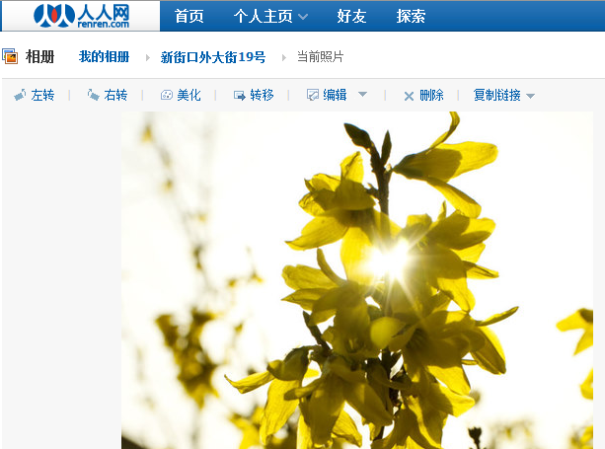
指示标识
帮助用户理解：
他们在哪
他们能去哪

Slide 16
线框图
界面设计
线
框
图
结合 平衡
导航设计
信息设计
线框图 是网站视觉设计的第一步
确定网站结构，指出表现层的设计方向

Slide 17
网站标志
全站导航
主要信息
主题图片
搜索
文本输入
按钮
新信息呈现

